Slide 1
Tokopedia Devcamp
Hackathon Apps
Group 7

Slide 2
It all start from our concern

Slide 3
Lifestyle

Slide 4
Healthy Lifestyle

Slide 5
73%
73%
Masyarakat Indonesia menempatkan kesehatan pribadi sebagai isu nomor satu dalam kehidupan mereka.
(Sunlife Financial Survey - 2015)
Notes:
Banyak orang indonesia yang sudah mulai peka akan kesehatan

Slide 6
21%
Di Indonesia..
Setiap 5 tahun angka obesitas meningkat sebesar 40%, diprediksi 5 tahun mendatang mencapai angka 30.52% (⅓ populasi Indonesia)
Tahun 2018 Persentase Obesitas Masyarakat Indonesia.
Growing...
90%
Gagal Ginjal
32%
Diabetes
56%
Gagal Ginjal
(RISKESDAS, 2018)

Slide 7
“Hidup Sehat Itu Susah!”
- Masyarakat Indonesia
(Asia Pacific Healthy Aging Survey - 2017)

Slide 8
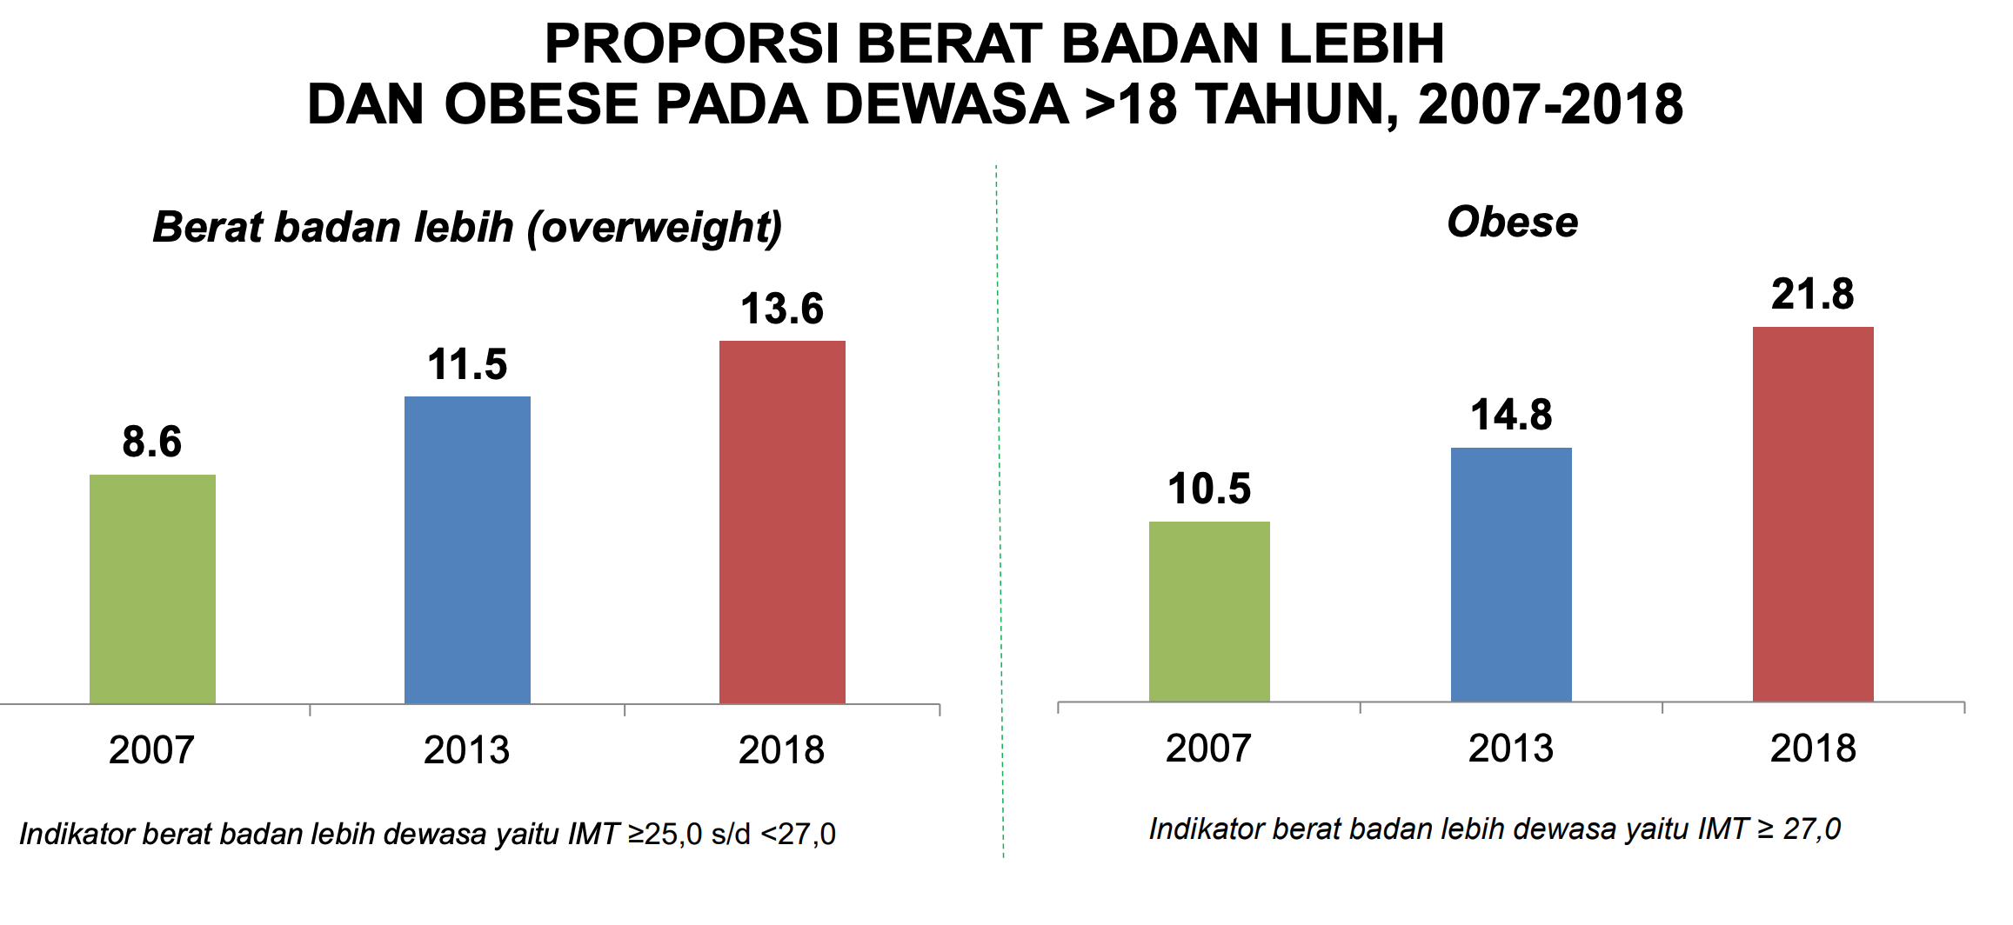
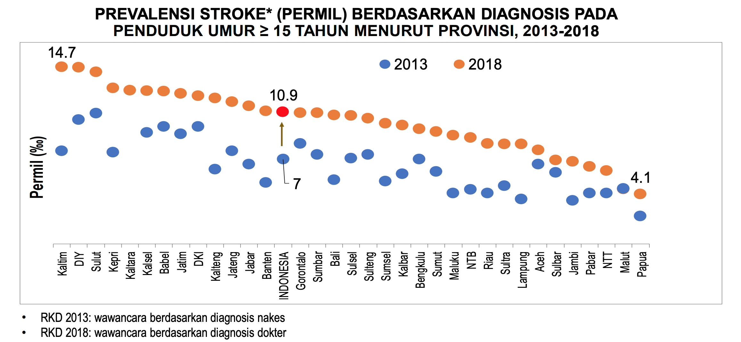
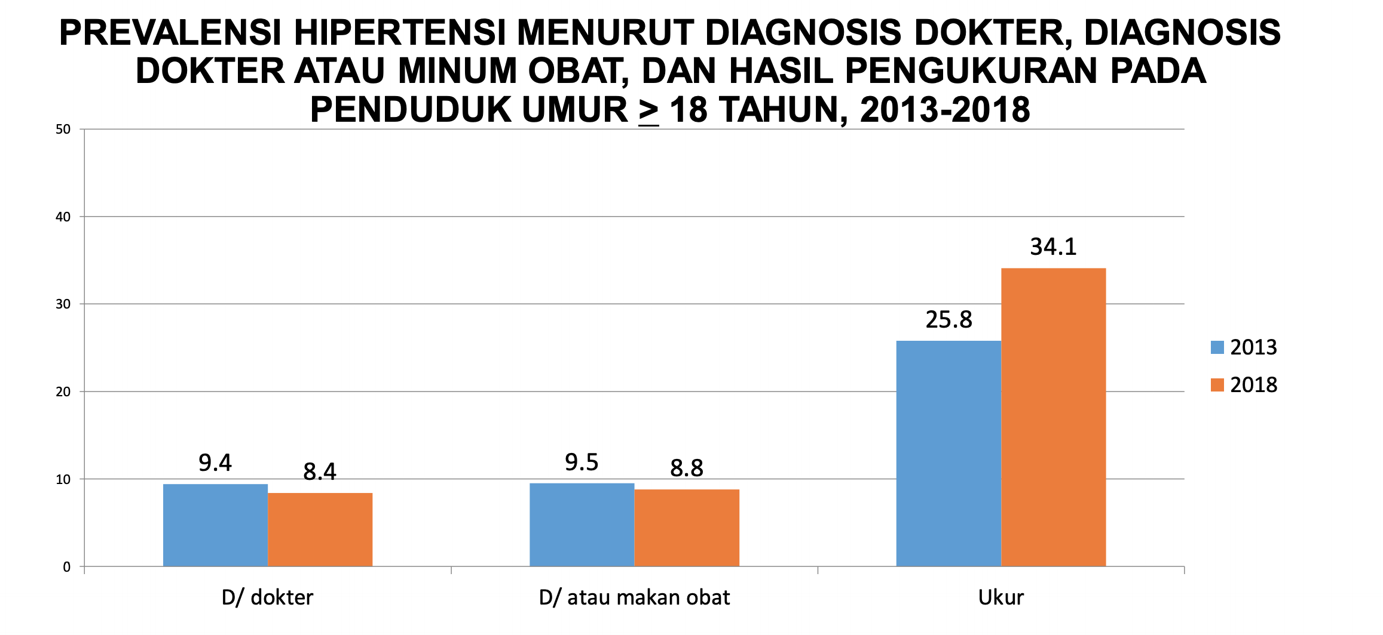
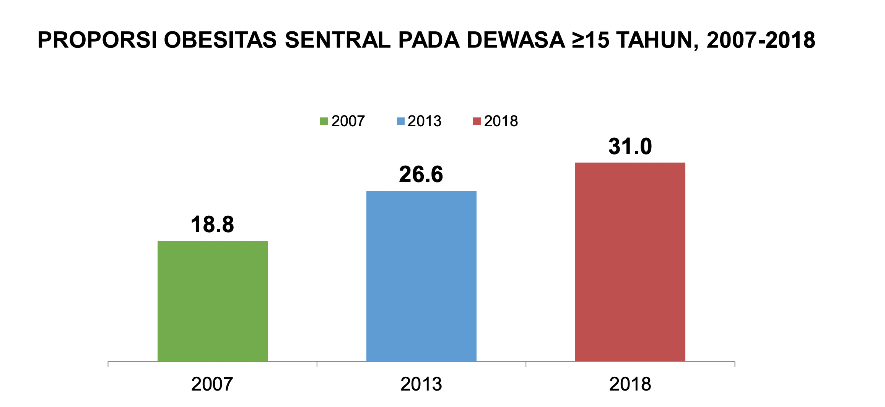
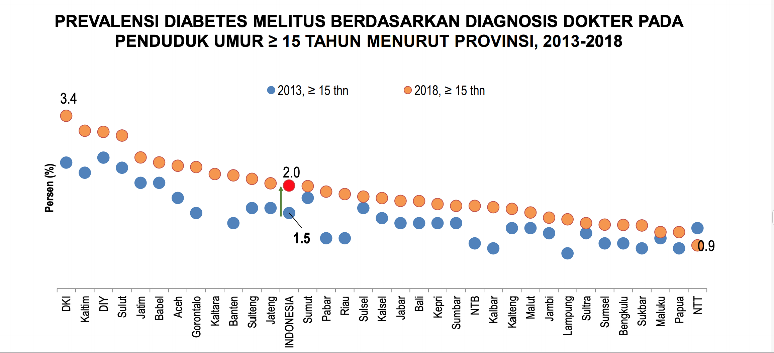
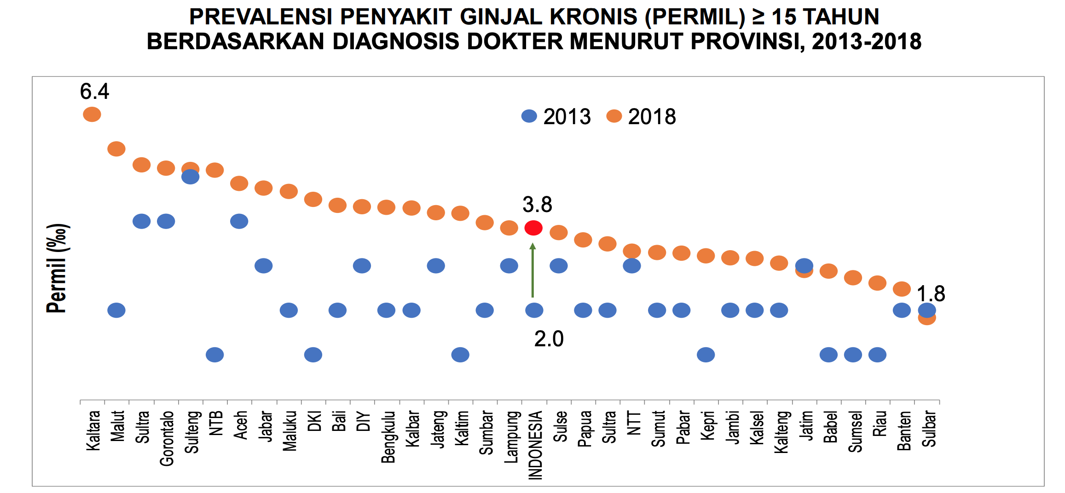
GERMAS
Gerakan Masyarakat Hidup Sehat
Notes:
Bahas Urgensi hidup sehat.

Slide 9
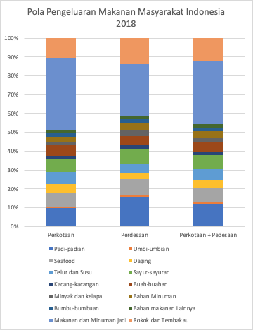
34%
Makanan dan Minuman fast food menguasai market makanan Indonesia.
(BPS Sasenas 2018)

Slide 10
Makan sehat ga enak!
Beli Dimana?
Mahal
Godaan
User
Hidup Sehat
Ga berubah tuh udah seminggu
Makan sehat menu nya itu itu aja
Bikinnya gimana?

Slide 11
Gimana sih hidup sehat?
Notes:
Ask audience

Slide 12
Makanan
>
Olahraga
Notes:
Perlu data

Slide 13

Solusi Kami:
TokoSehat
one stop solution for healthy living.

Slide 14
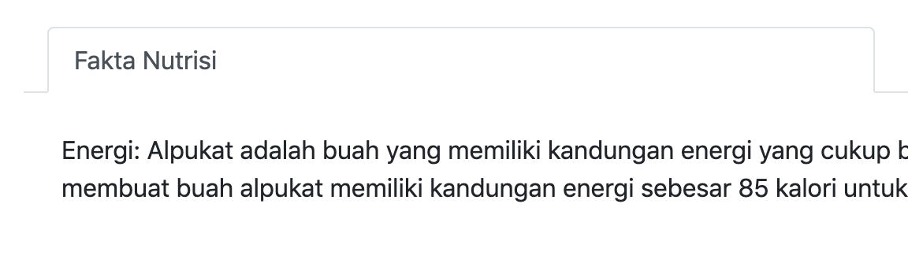
Nutrition
Facts
Notes:
Engage audience

Slide 15
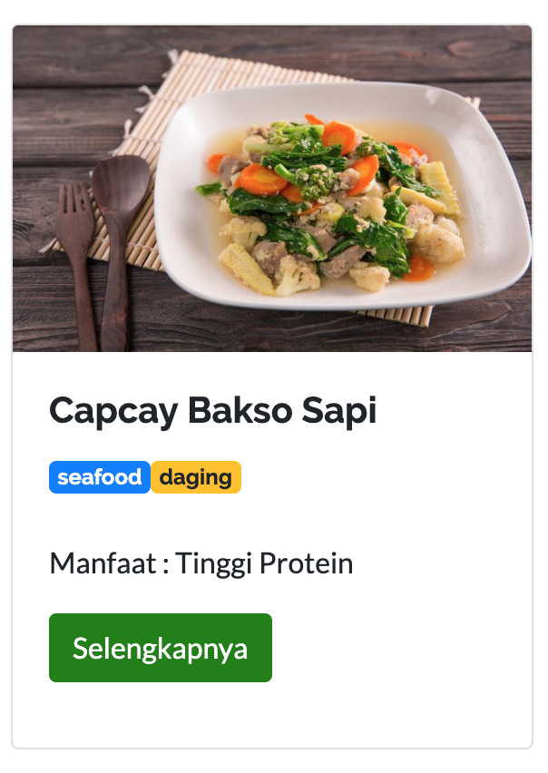
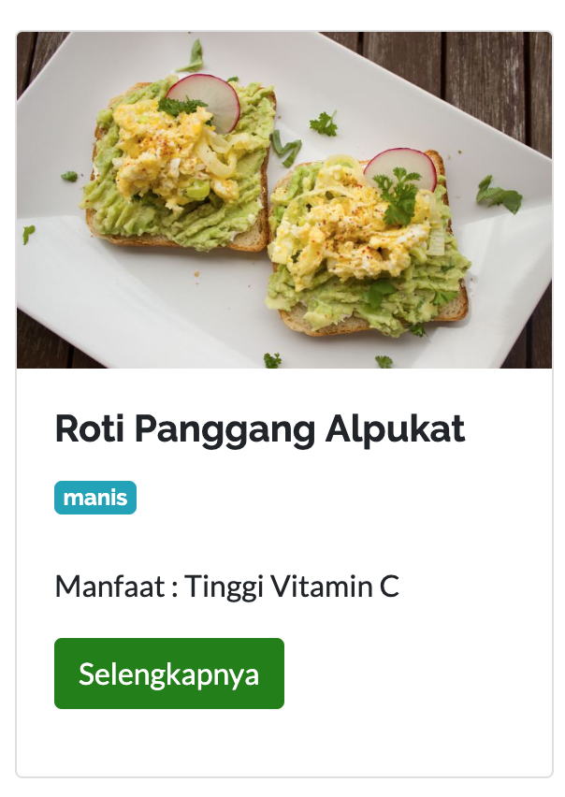
Resep
Sehat

Slide 16
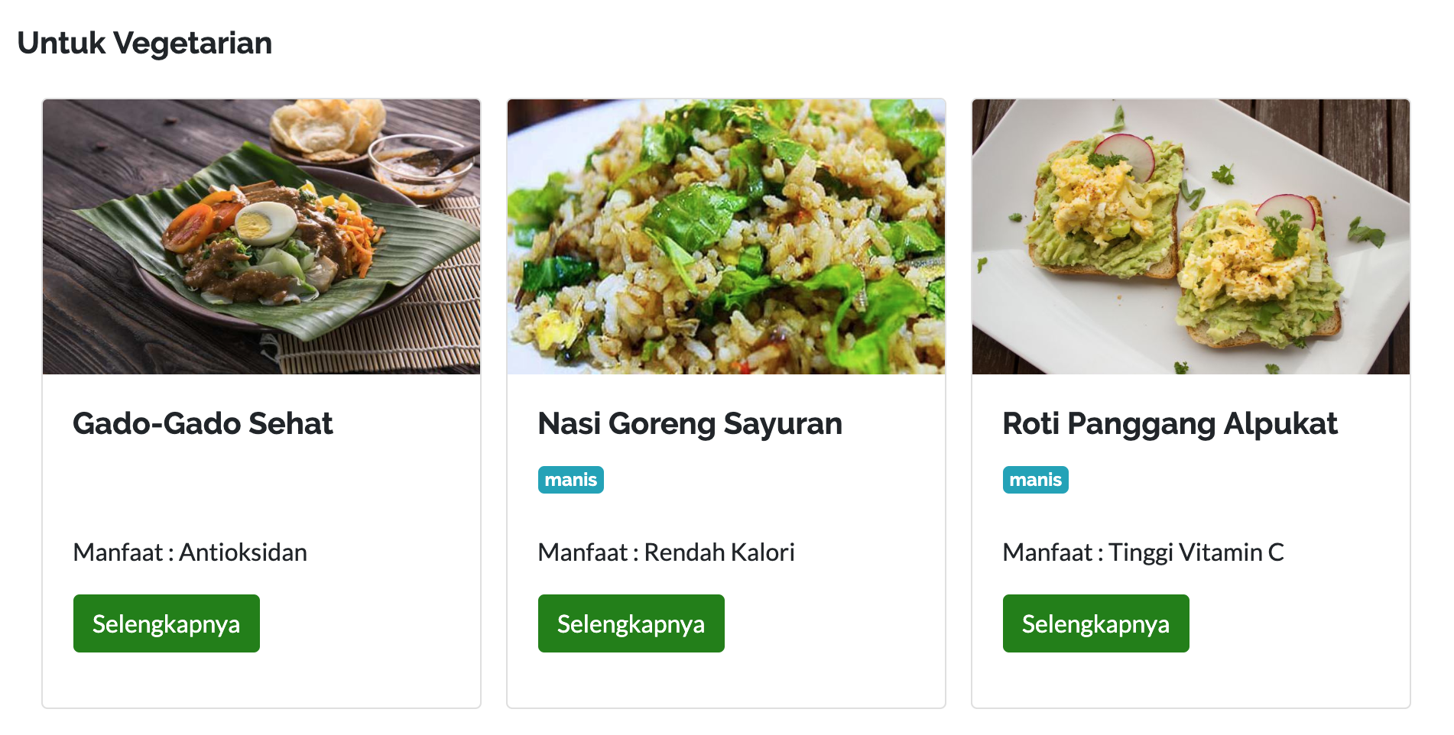
Filter preferensi

Slide 17
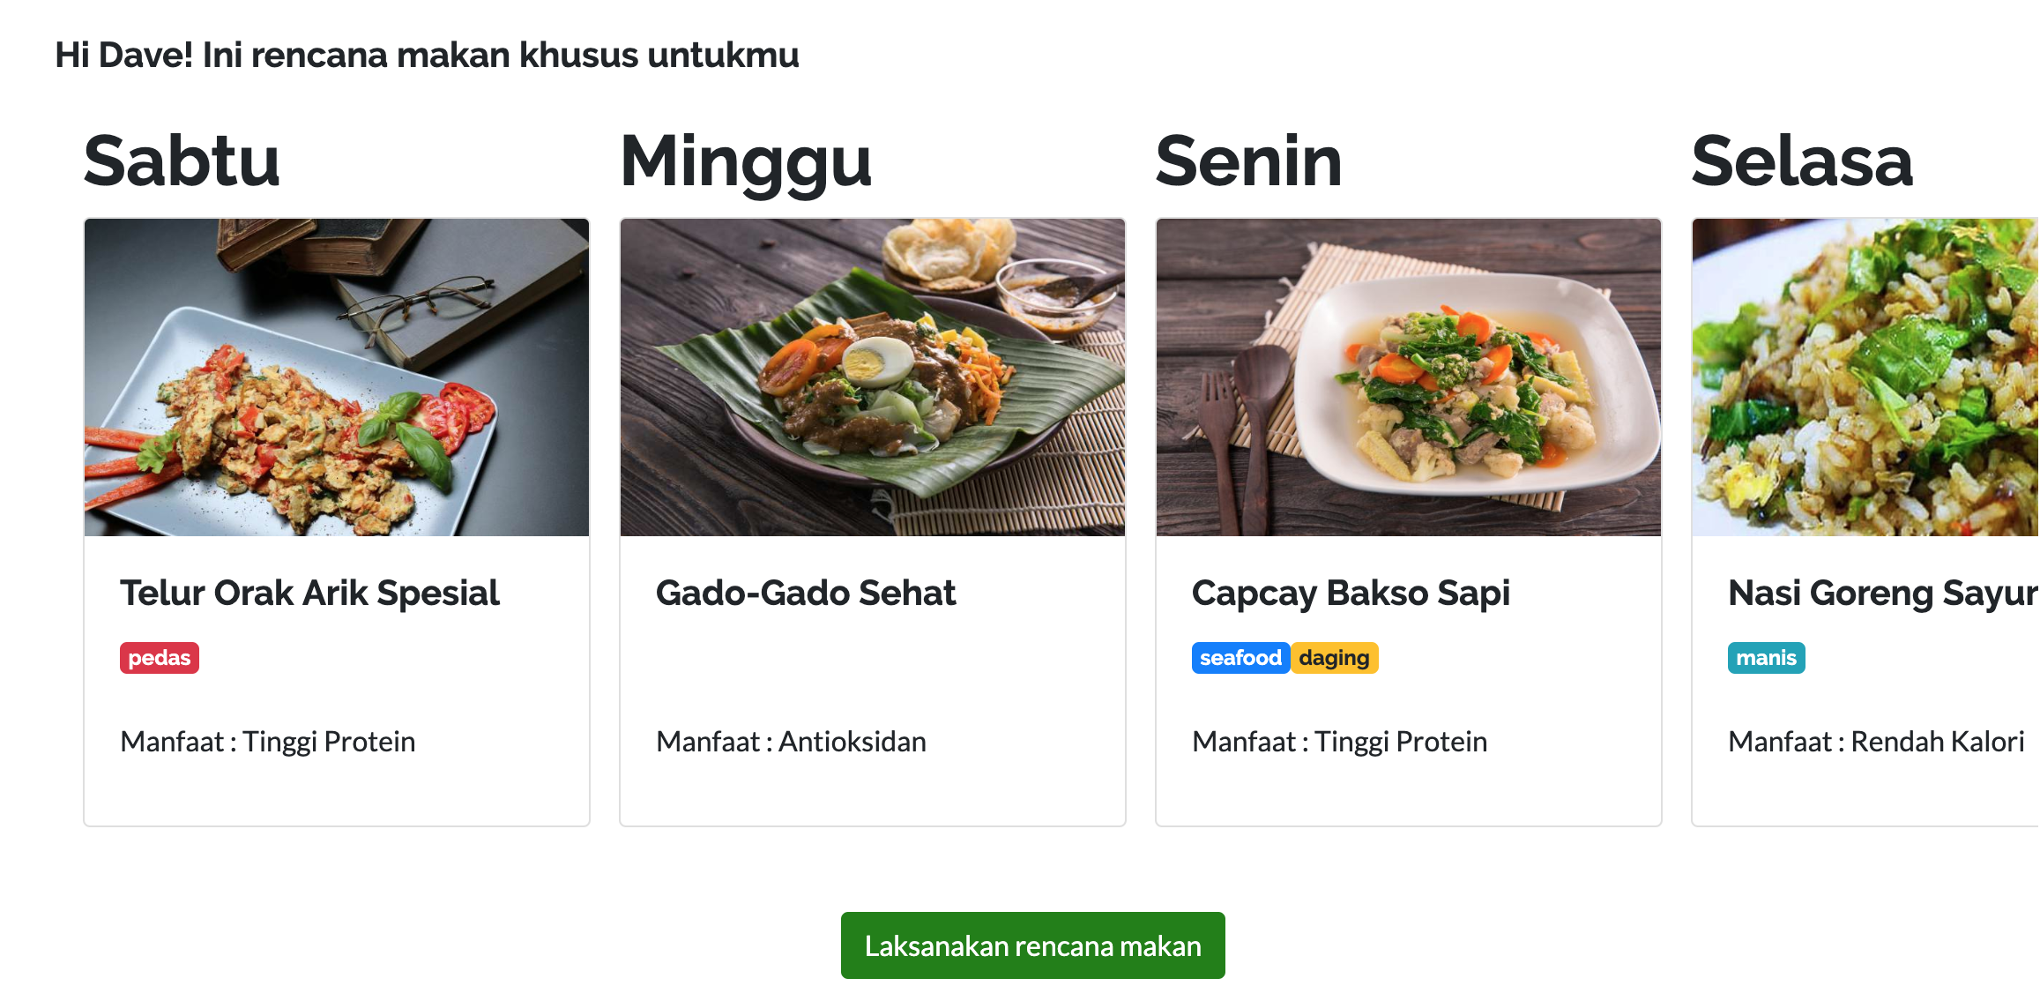
Rekomendasi
Meal Plan

Slide 18

HealthPoints

Slide 19
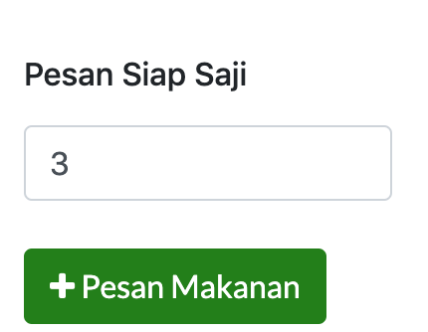
Beli langsung jadi

Slide 20
Bagaimana Tokopedia Mendapatkan Manfaat dari Produk kami?

Slide 21
90 Juta
pengguna aktif, apa artinya itu?

Slide 22
Tokopedia untuk menjadi super-ecosystem juga perlu memperhatikan marketplace makanan.
Notes:
Orang yang cari makanan,

Slide 23
Tokopedia Penetrasi Marketplace Makanan Melalui Lifestyle.
Notes:
Take place in the food marketplace

Slide 24
Our MVP

Slide 25
Scaling
Notes:
Machine Learning buat validasi resep sehat (parameter), preferensi user, mitra restoran (menu book)

Slide 26
Fitur Submit Resep

Slide 27
Future Improvements

Slide 28
Machine Learning Meal Plan Recommendation

Slide 29
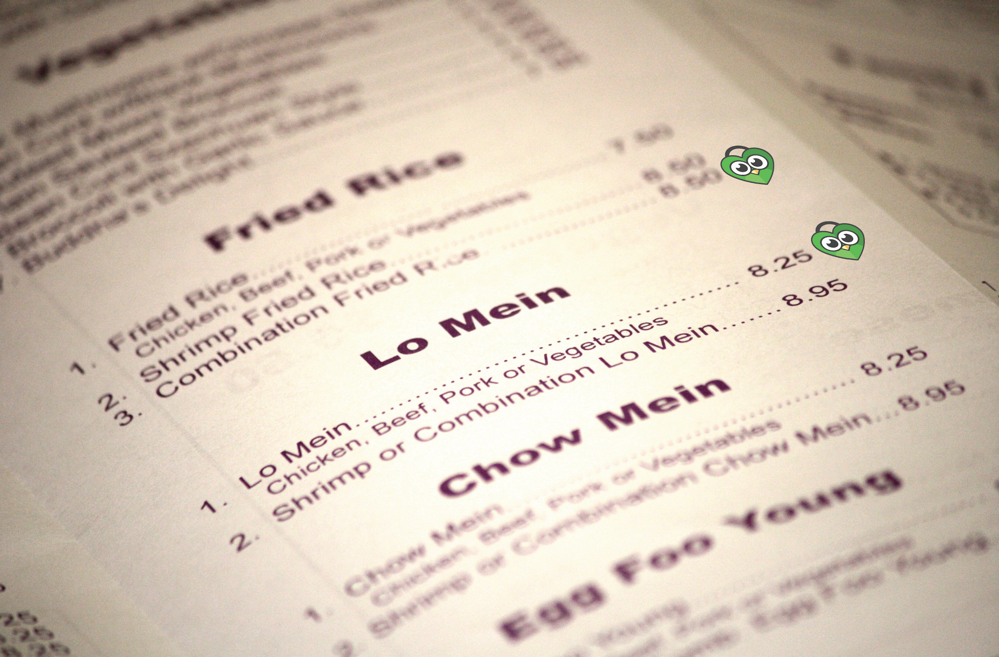
Mitra dengan Restoran
Tanda menu itu terdaftar di TokoSehat.

Slide 30
Saya Mau
Saya Mau Makan
#MulaiAjaDulu
Salad
Roti Panggang Alpukat
Capcay Cah Sapi
Nasi Goreng Sayuran

Slide 31
Terima Kasih!
Pertanyaan?
Notes:
Referensi tabel dll

